Slide 1
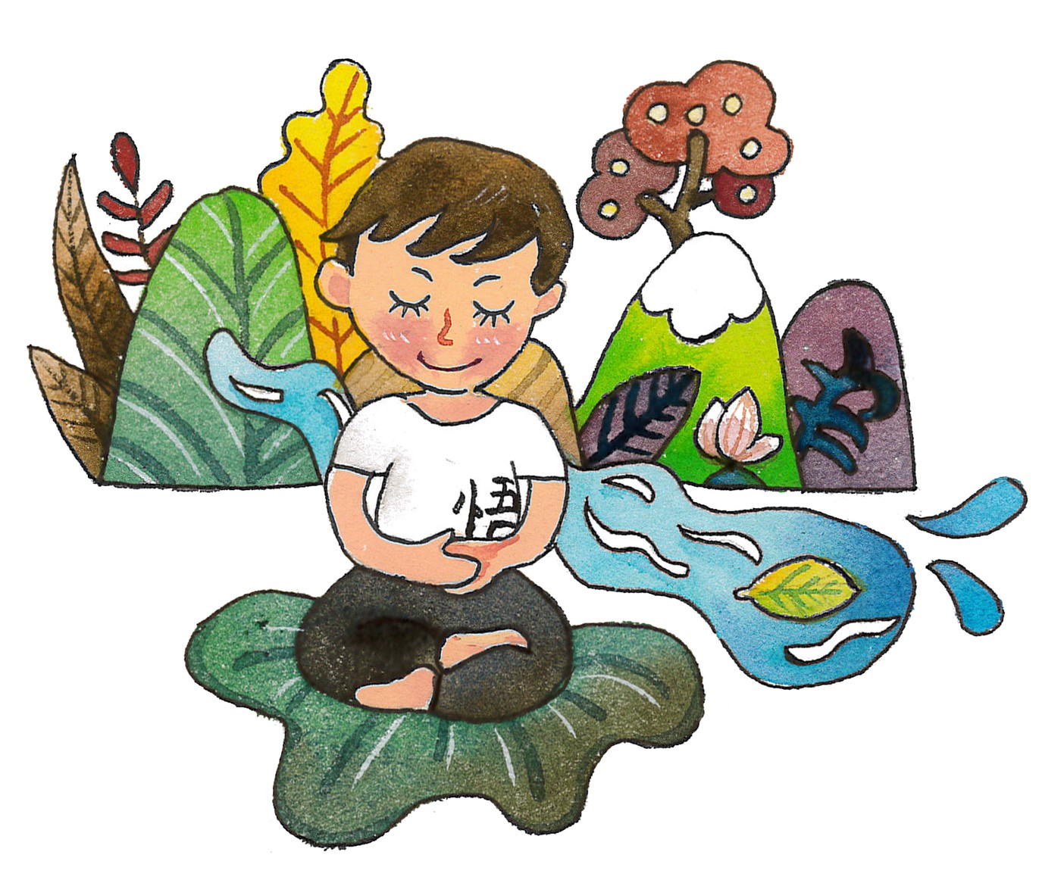
閉上眼 放輕鬆
繪者:紫薇

Slide 2
《自在神童》動畫 --寬容https://www.youtube.com/watch?v=_IhDU6I_9XY&ab_channel=%E6%B3%95%E9%BC%93%E5%B1%B1DDM
1、這位老爺爺的處理方式，你有甚麼想法？
2、如果你是這個被原諒的小孩，心裡感受如何？

Slide 3
第六單元 賣氫氣球的小女孩
繪者:四小折
出版單位:財團法人法鼓山文教基金會、財團法人台北市中華佛教文化館
《大智慧過生活》教材出處：
https://life.ddm.org.tw/wisdom2011/%5Cpdf%5C01%5C01-06.pdf

Slide 4
提問
1、賣氫氣球的小女孩發生了什麼事情？
小女孩肚子餓，她被大餅的香味吸引，一時分神鬆了手，大串氣球飛走。接著一陣強風又吹走欄杆上沒有綁緊的氣球，小女孩心急如焚，為自己犯下的過錯感到慌張又難過。

Slide 5
2、小女孩當時為何擔心又難過？
（1）賣氣球的收入除了要補貨，還要給
阿公阿嬤、外公外婆壓歲錢。現在
氣球飛走，連最基本的補貨資金都
飛了。
（2）爸媽借足補貨資金之後，小女孩又
擔心爸媽不放心再把氣球交給她，
少了幫手減少收入。另一方面則擔
心自己成為爸媽的負擔，這樣爸媽
得更辛苦才能把損失補回來。

Slide 6
3、她的爸媽怎麼處理這件事？
她的媽媽看見氣球飛走，雖然很憂慮，但是她沒有責怪女兒，反而把她摟在懷裡不停地安慰。
再次開始叫賣時，她的爸媽一如往常把氣球交給小女孩，笑著要她好好加油，並且把氣球顧好。

Slide 7
4、後來她為何更奮力地叫賣？
爸媽不但原諒她的過失，而且還勉勵她繼續加油，她很高興，所以加倍努力叫賣，以補償自己犯下的過錯。
5、經歷了這件事，小女孩學到什麼？
（1）對自己：犯了錯，要加倍努力來
彌補過失。
（2）對他人：用寬容的心與謙虛的態
度原諒別人所犯的錯。

Slide 8
6、請分享你原諒他人或被他人原諒的
感受。

Slide 9
教師結語
（1）犯了過錯，最受煎熬的往往是自己：
既害怕被責罵，又生氣自己把事情搞
砸了，讓父母朋友失望。與其承受這
麼大的壓力，不如勇敢地面對吧！
（2）當我們鼓起勇氣去面對時，往往會發
現事情並不如想像中的糟糕，請求原
諒、彌補過錯，也不是那麼困難。
（3）最誠懇的道歉，就是做到不再犯同樣
的錯，當我們努力這麼做的時候，自
然能獲得大家的原諒和肯定。

Slide 10
體驗與學習（P.26）
一、在生活中，難免因為自己一時衝動或是不了解當時的情況，而傷
害了身邊的人。在你的生活經驗中，有沒有發生做錯事、或不小
心傷害了別人的事呢？請你花點時間想想，回憶一下當時的情況，
並試著寫下來。
對象：
事件為何：
我當時的感受：
如果有機會，可以向對方說明並道歉的話，你會怎麼做呢？

Slide 11
體驗與學習（P.27）

Slide 12
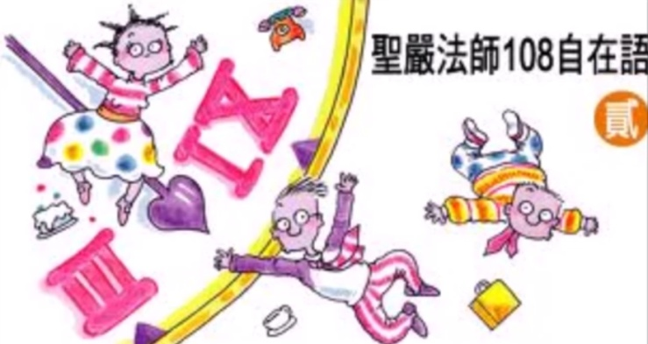
總結
慈悲待人，是幫助他、寬恕他、
包容他、感動他。
智慧對事，是面對它、接受它、
處理它、放下它。

